Slide 1








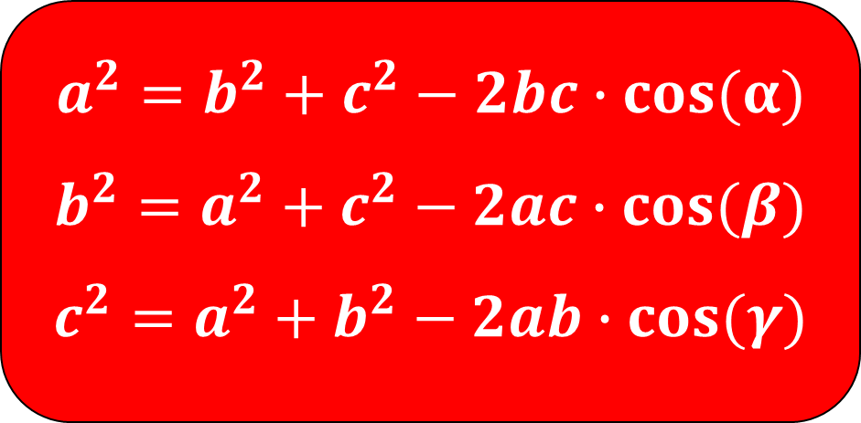




Der Kosinussatz
C
Allgemeines Dreieck
γ
Es gilt:
$$a^{2}=h^{2}+{\left(c−x\right)}^{2}$$
b
a
$$b^{2}=h^{2}+x^{2}$$
$$−x^{2}$$
h
.
$$a^{2}=h^{2}+{\left(c−x\right)}^{2}$$
Einsetzungs-verfahren
α
x
c-x
β
A
c
B
$$h^{2}=b^{2}−x^{2}$$
$$⇒ a^{2}=x^{2}−b^{2}+{\left(c−x\right)}^{2}$$
$$a^{2}=b^{2}+c^{2}−2bc∙cos(α)$$
$$b^{2}=a^{2}+c^{2}−2ac∙cos⁡(β)$$
$$c^{2}=a^{2}+b^{2}−2ab∙cos⁡(γ)$$
$$⇔ a^{2}=b^{2}−x^{2}+c^{2}−2cx+x^{2}$$
$$⇔ a^{2}=b^{2}+c^{2}−2cx$$
Außerdem gilt:
$$\cos\left(α\right)=\frac{x}{b}$$
$$| ∙b$$
$$⇔x=b∙cos⁡(α)$$
Einsetzen
$$⇔ a^{2}=b^{2}+c^{2}−2bc∙cos⁡(α)$$

